Slide 1
Rain?
과목명
학기
담당교수
E조팀원
발표일
: 산학캡스톤디자인2
: 2019-2학기
: 정호엽
: 임정준
배인규
이석준(발표자)
이유겸
: 2019.11.19.

Slide 2
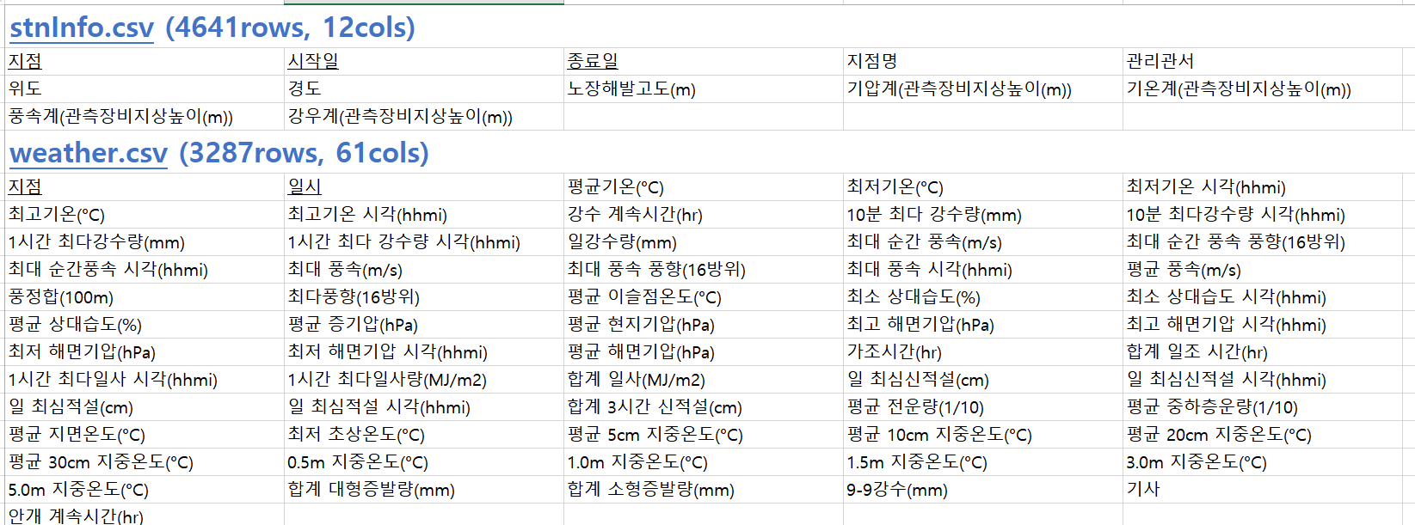
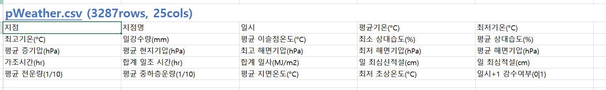
데이터 전처리
stnInfo.csv (4641 rows, 12cols)
weather2.csv (338,022 rows, 12cols)
pWeather2.csv (338,022 rows, 25cols)
출처: 기상자료개방포털(www.data.kma.go.kr)

Slide 3
분류성능평가
실제정답
TP + TN
Accuarcy =
TP + FN + FP + TN
True
False
TP
Precision =
TP + FP
분류
결과
True
TP
FP
TP
Recall =
TP + FN
False
FN
TN
Precision * Recall
F1 score = 2 *
Precision + Recall

Slide 4
사용하는 변수
rows
데이터 행의 개수 (max=338,022)
n_estimators
트리의 개수 (default=10)
max_features
특성의 개수 (default=‘auto’)
min_samples_leaf
리프 노드의 최소 샘플의 개수 (default=1)
max_leaf_nodes
리프 노드의 최대 개수 (default=None)
max_depth
트리의 최대 깊이 (default=None)

Slide 5
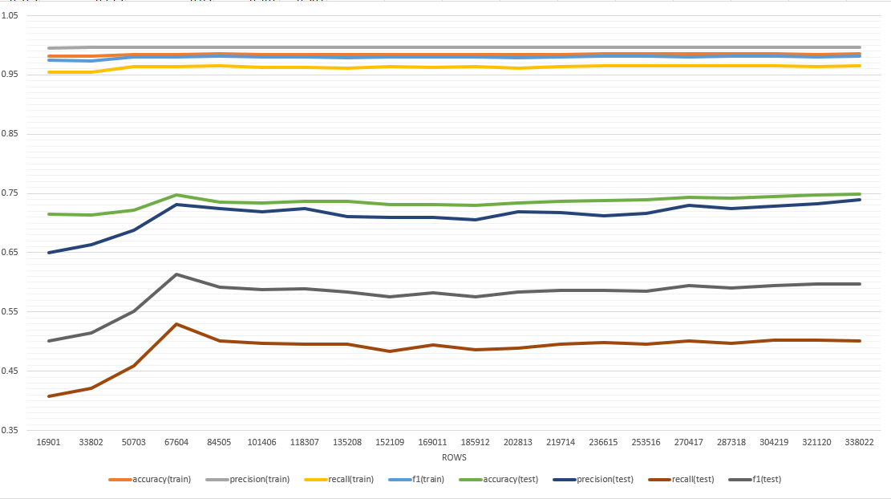
분류성능평가1: 데이터의 크기 (rows)
n_estimators
max_features
min_samples_leaf
max_leaf_nodes
max_depth
10
‘auto’
1
None
None

Slide 6
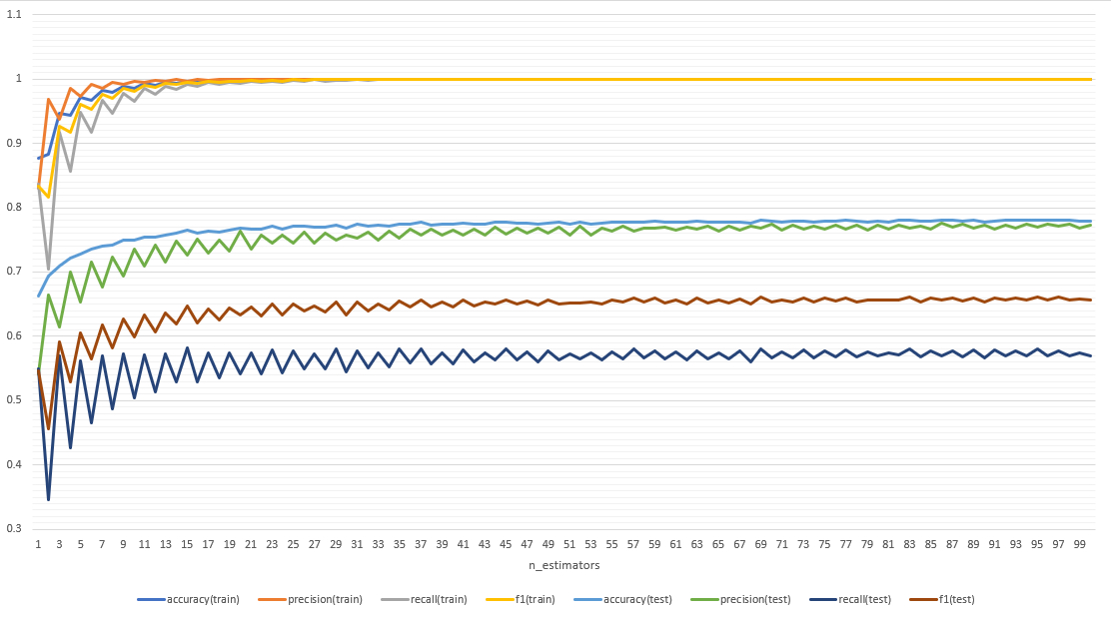
분류성능평가2: 트리의 개수 (n_estimators)
rows
max_features
min_samples_leaf
max_leaf_nodes
max_depth
338,022
‘auto’
1
None
None

Slide 7
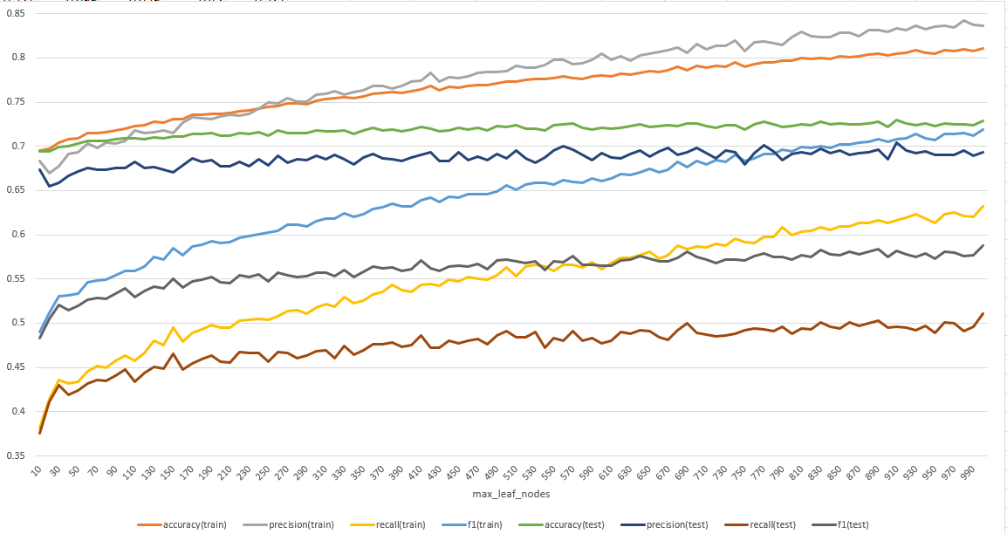
분류성능평가3: 리프 노드의 최대 개수 (max_leaf_nodes)
rows
n_estimators
max_features
min_samples_leaf
max_depth
67,604
10
‘auto’
1
None

Slide 8
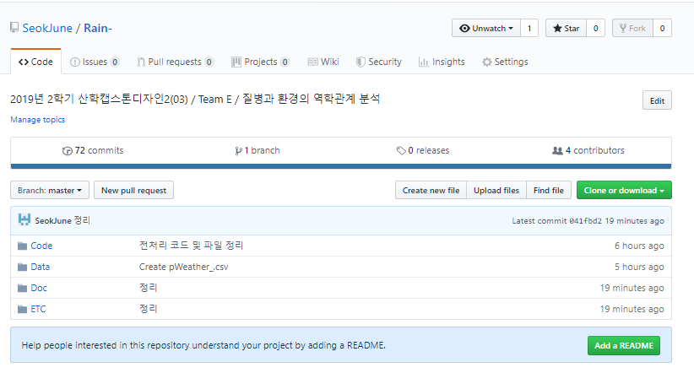
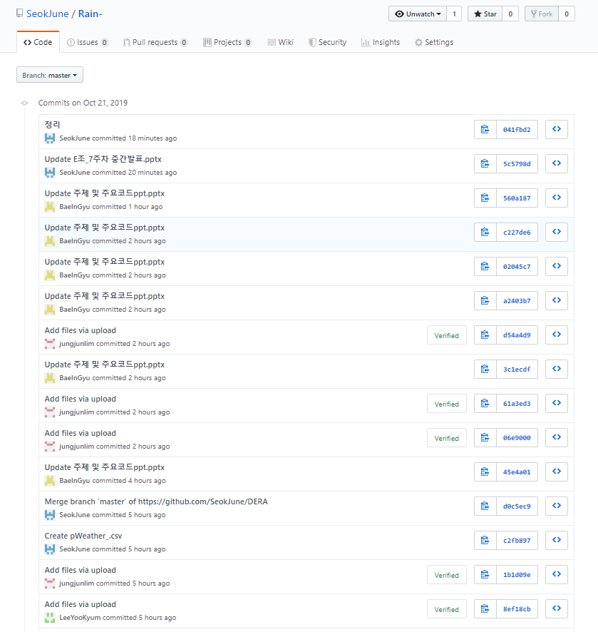
깃 허브

Slide 9
Q&A

